Slide 1

OAuth
Open Authorization
이진태

Slide 2



https://blog.naver.com/ilikebigmac
https://www.facebook.com/Taeknical/
https://github.com/TAEKnical

Slide 3
INDEX
OAuth 탄생 배경
2. OAuth 란?
3. OAuth 동작 원리
4. OAuth 1.0 vs OAuth 2.0

Slide 4
OAuth 탄생 배경

Slide 5
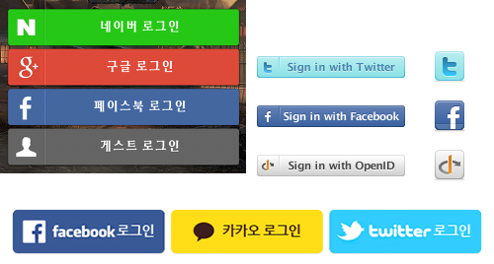
1. OAuth 탄생 배경
Notes:
왜 회원가입을 안하고 이런 기능이 생겼을까?

Slide 6
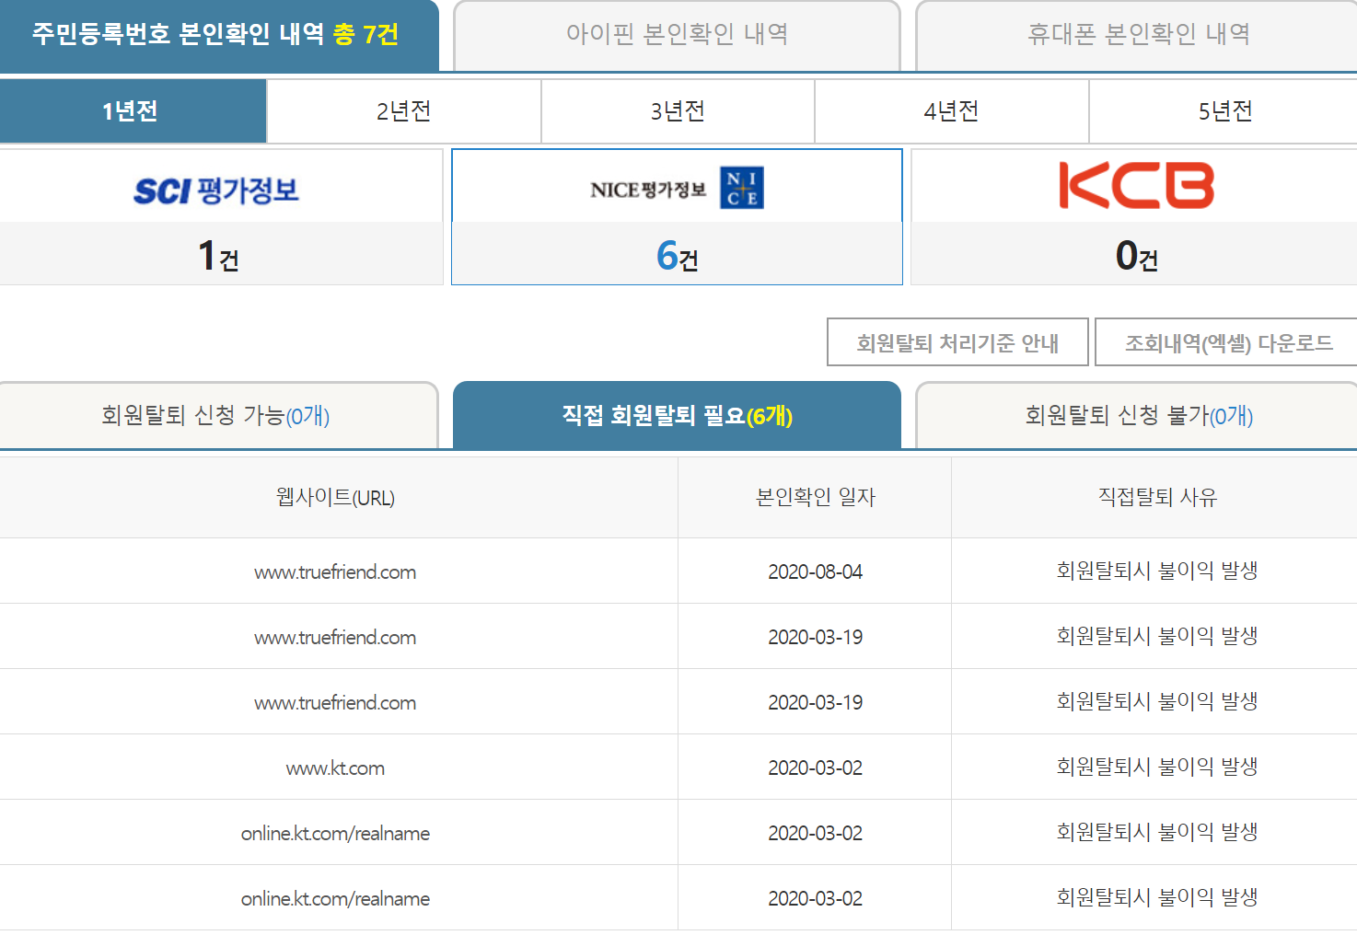
1. OAuth 탄생 배경
Notes:
누구도 자신의 정보를 여기저기에 제공하고 싶지 않을 것.
third party Application에 아이디와 비밀번호를 제공하고 싶지 않은 요구.
늘어나는 피싱 사이트에 계정정보 입력에 대한 불안감. 더이상 Web Application이 안전하다는 보장이 없음.
또한 수 많은 사이트의 계정 정보를 다르게 가입했다면, 이를 전부 기억하는 것도 보통 일이 아님.에 대한 불안감. 더이상 Web Application이 안전하다는 보장이 없음.
또한 수 많은 사이트의 계정 정보를 다르게 가입했다면, 이를 전부 기억하는 것도 보통 일이 아님.
기존에는 이러한 요구를 해결하면서 신뢰할 수 있는 인증방식이 없었기에 Twitter에 의해서 OAuth 1.0이 탄생.

Slide 7

1. OAuth 탄생 배경
2006년, 트위터에서 OpenID 적용을 논의중
같은 시기에 Ma.gonlia는 회원이 OpenID로 대시보드에서 서비스에 접근할 수 있는 방법 필요
API 접근 위임에 대한 표준이 없음
2007년 OAuth 초안 발표

Slide 8
2. OAuth란?

Slide 9
2. OAuth란?
OAuth
로그인을 편리하게 해주는 기술?

Slide 10
2. OAuth란?
OAuth
로그인을 편리하게 해주는 기술?
Notes:
로그인은 OAuth를 활용한 예시일 뿐. OAuth는 로그인 그 자체가 아니다.

Slide 11
2. OAuth란?
OAuth
Open Authorization
Notes:
로그인은 OAuth를 활용할 수 있는 가장 대표적인 예시일 뿐. OAuth는 로그인 그 자체가 아니다.

Slide 12
2. OAuth란?
OAuth
인증절차를 위임하고 특정 권한을 얻기 위한 기술

Slide 13
2. OAuth란?
로그인 시도
계정정보 요청
DB 조회
index | id | pw
0 | root | toor
1 | ilikebigmac | babo123
web server
db
로그인 허가/거부
계정정보 비교
결과 반환
Notes:
기존의 웹 서비스 로그인 방식
이 절차를 매번 거쳐야 했으며
DB에 사용자 정보를 저장하기 위해서 회원가입이 반드시 필요.
사이트마다 DB 테이블 구성이 달라 요구하는 정보도 달라서 일관성도 없음.

Slide 14
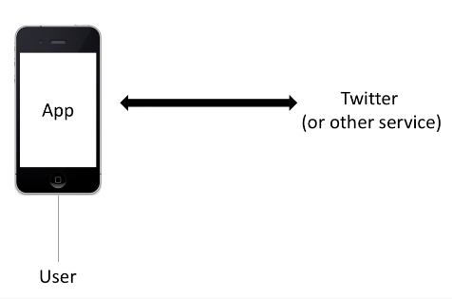
2. OAuth란?
Notes:
특정 앱에서 나를 대신해 트위터에 트윗을 올리는 시나리오를 생각해보자.
이 앱은 나를 대신해 트윗을 올릴 권한이 필요할 것이다. 이러한 절차가 없다면 아무 앱이나, 아무 사람이나 내 이름으로 트윗을 올릴 수 있을 것.
그래서 우리는 id와 pw를 입력하고 로그인해서 게시글을 올린다.
앱이 이것을 대신 하려면 우리는 이 앱에게 id와 pw를 미리 알려주면 될 것.
당연히 아무도 이렇게 하고 싶지 않음. 앱을 만든 사람이 어떤 사람인줄 알고? 트윗 말고 다른 짓 하면?
그래서 Oauth가 탄생함. Oauth를 통해 id pw를 제공하지 않고도 앱이 우리에게 권한을 위임받았음을 증명하고 트위터에 접근하되, 우리가 권한을 부여한 동작만 수행하고 딴 짓 못하게 할 수 있음.

Slide 15
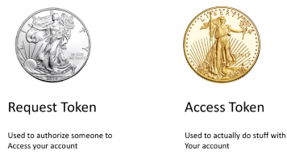
2. OAuth란?
Notes:
Oauth에서는 두 가지 토큰 개념이 사용됨
Request token은 내 계정에 접근할 수 있는 권한을 부여받았다는 증거
Request token이 한 번 부여되고 나면 그 다음부터 이 토큰은 Access Token이 됨.
Access Token을 가지고 있는 앱은 Twitter에서 특정 동작을 할 수 있다는 증거.

Slide 16
3. Oauth 동작 원리

Slide 17
3. OAuth 동작 원리
Notes:
사원증을 이용해 출입할 수 있는 회사를 생각해 보자. 그런데 외부 손님이 그 회사에 방문할 일이 있다. 회사 사원이 건물에 출입하는 것이 로그인이라면 OAuth는 방문증을 수령한 후 회사에 출입하는 것에 비유할 수 있다.
즉, OAuth는 건물에 들어가 용건이 있는 부서에 방문해 원하는 정보를 주고받기 위한 권한을 주고받는 절차이다. 이 방문증으로는 권한이 없는 층의 출입문을 열 수가 없다. 내가 방문하기로 한 층에 출입해서 필요한 업무만 볼 수 있음.
이렇게 한 번 출입을 했다고 해서 다음에 재방문 했을 때 회사 사원처럼 슥 들어갈 수 없음. 또다시 절차를 거쳐 권한을 부여받고 입장해야 함.

Slide 18

3. OAuth 동작 원리
Notes:
third-party 앱 설치

Slide 19
3. OAuth 동작 원리
twitter
트위터 접근 권한 요청
사용자
3th party app

Slide 20
3. OAuth 동작 원리
twitter
Okay!
사용자
3th party app
Notes:
third-party 앱 설치third-party 앱 설치

Slide 21
3. OAuth 동작 원리
twitter
Request 토큰 요청
사용자
3th party app
Notes:
third-party 앱 설치third-party 앱 설치

Slide 22
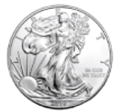
3. OAuth 동작 원리
twitter
Okay!
사용자
3th party app
Notes:
리퀘스트 토큰만 가지고는 아무것도 할 수 없음.
트위터가 앱이 접근을 원한다는 사실은 알고 있으나 아직 앱이 접근을 하지는 않은 상태

Slide 23
3. OAuth 동작 원리
twitter
트위터로부터 받아온 토큰 전달
사용자
3th party app

Slide 24
3. OAuth 동작 원리
Did you gave this?
twitter
사용자
3th party app

Slide 25
3. OAuth 동작 원리
twitter
Okay!
사용자
3th party app
Notes:
이제 이 토큰은 권한을 부여받은 토큰이 됨.

Slide 26
3. OAuth 동작 원리
twitter
Authorized token
사용자
3th party app
Notes:
third-party 앱 설치third-party 앱 설치

Slide 27
3. OAuth 동작 원리
twitter
사용자
3th party app
Notes:
third-party 앱 설치third-party 앱 설치

Slide 28
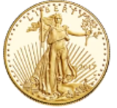
3. OAuth 동작 원리
twitter
Okay!
사용자
3th party app
Notes:
Request 토큰 발급.
이제부터 user가 매번 관여하지 않아도 3th party app과 twitter가 이 토큰만 가지고 확인함.
이 과정이 반복되어야 하기 때문에 refresh 토큰 필요.
유효기간이 짧은 Token의 경우 그만큼 사용자는 로그인을 자주 해서 새롭게 Token을 발급받아야 하므로 불편합니다. 그러나 유효기간을 늘리자면, 토큰을 탈취당했을 때 보안에 더 취약해지게 됩니다.
이때 “그러면 유효기간을 짧게 하면서 좋은 방법이 있지는 않을까?”라는 질문의 답이 바로 "Refresh Token“.
refresh토큰은 access 토큰과 동시에 발생

Slide 29
4. OAuth 1.0 vs OAuth 2.0

Slide 30
4. OAuth 1.0 vs OAuth 2.0
용어 변경
모바일 환경
HTTPS 적용
Access token 만료기간
Notes:
Oauth 1.0의 전반적인 목표와 user experience는 공유.
2.0은 1.0의 후속버전이라기 보다는 완전히 새로운 프로토콜로 봐야 함
1.0은 google과 Flickr 사의 귀속적이고 독점적인 프로토콜에 그 기반을 두고 있었음.
그 당시에는 이게 베스트 솔루션
몇 년 지나면서 많으 ㄴ기업들이 Oauth 1 API를 만들어냈고 소비되기 시작함.
소비가 늘어나면서 커뮤니티가 형성되고 사람들은 이 프로토콜이 어디서 시작되었고 어떤 문제가 있는지 발견.
API의 기능에 제약이 있었던 이유가 대표적.
Yahoo!, Facebook, Salesforce, Microsoft, Twitter, Deutsche Telekom, Intuit, Mozilla and Google 얘네 다 모여서 2.0 고안.
먼저 2.0과 1.0에서 사용하는 role과 정의된 용어가 다름. 그래서 블로그들 보면 용어 섞여있음. 주의!
1.0의 consume는 2.0의 client
resource owner는 user
resource server는 service provider
이러면 당연히 패킷의 내용이 달라짐.
1. 모바일 어플리케이션에서도 사용이 용이해짐.
2. 반드시 HTTPS를 사용하기에 보안이 강화됨.
3. Access Token 의 만료기간이 생김.
또한 1.0 resouerce server와 authorization server가 명확히 분리되어있었음.

Slide 31
참고 자료
Naver D2 : https://d2.naver.com/helloworld/24942
jengolbeck, OAuth - what it is and how it works : https://www.youtube.com/watch?v=SXDce0e3Ue4
위키백과 : https://ko.wikipedia.org/wiki/OAuth
OAuth 2.0 인증이란? : https://hajiz.tistory.com/entry/OAuth

Slide 32
ㄲ ㅡ ㅌ

